Slide 1
REANIMACION CARDIOPULMONAR EN NIÑOS Curso para padres

Slide 2
SOPORTE VITAL BÁSICO
AVANZADO

Slide 3
ACB
A: asegurar la apertura de la vía AÉREA
C: mantener la CIRCULACIÓN
B:iniciar la ventilación (inglés: BREATHING) (boca a boca)
SE PRIORIZA LA CIRCULACIÓN PARA QUE LLEGUE OXIGENO A LOS ORGANOS VITALES

Slide 4
Secuencia de pasos de la RCP básica
Chequear la seguridad del entorno (vía publica, accidente, etc)
Controlar si el niño esta consciente
Pedir ayuda
Controlar que la vía aérea esté despejada (objetos obstruyendo)
Evaluación de la respiración (ver – sentir – oír)
Ventilación boca a boca
Compresiones cardíacas

Slide 5
EVALUACIÓN INICIAL DEL NIÑO
Color de piel y mucosas
Tono muscular
Falta de respuesta

Slide 6
CHEQUEE NIVEL DE CONCIENCIA
Si es un bebé sáquelo del lugar donde se encuentre. Estimular frotándole la espalda (no más de 2 o 3 veces)
Observe si hay movimiento de respiración.

Slide 7
CHEQUEE NIVEL DE CONCIENCIA
Si el niño no tiene respuesta y no se mueve, grite por ayuda y comience RCP.

Slide 8
Si esta solo, realice reanimación cardio pulmonar (RCP) durante 5 ciclos
(2 minutos).
Si aún continúa en apnea entonces active el SME (sistema médico de emergencias).
Si esta solo y no hay evidencia de trauma, puede llevar al pequeño con usted hasta el teléfono.

Slide 9
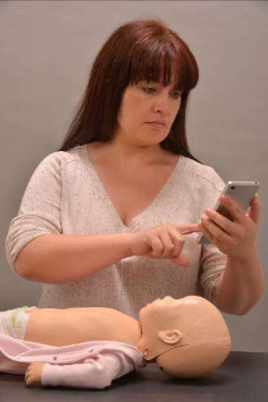
ACTIVAR EL SME (sistema médico de emergencia)
Si dos personas están presentes, un reanimador comienza RCP mientras el otro activa el SME.

Slide 10
ES MUY IMPORTANTE QUE USTED CONOZCA
1. El lugar al cual llevará a su hijo en caso de emergencia.
2. Si ese lugar funciona las 24 hs los 365 días del año

Slide 11
ES MUY IMPORTANTE QUE USTED CONOZCA
3- Que medio de transporte utilizará para llegar hasta ese lugar:
Ambulancia del servicio de emergencia público o privado (obra social – prepaga)
Taxi
Algún vecino con auto que esté disponible
4- Con quien dejará a los otros niños pequeños que se encuentren en su casa en el momento de la emergencia

Slide 12
EVALUACIÓN DEL NIÑO
Color de piel y mucosas
Tono muscular
Esfuerzo respiratorio presente o ausente

Slide 13
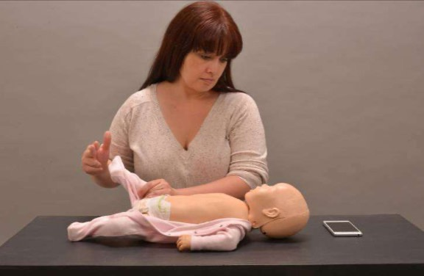

Slide 14
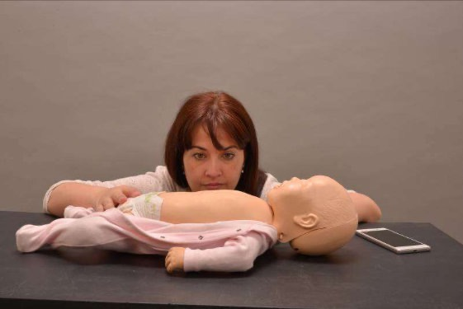
PRIMERAS MEDIDAS
Para iniciar la reanimación, debemos:
Acostar al niño boca arriba sobre una superficie horizontal y firme
Sacarle la ropa para poder observar el pecho

Slide 15
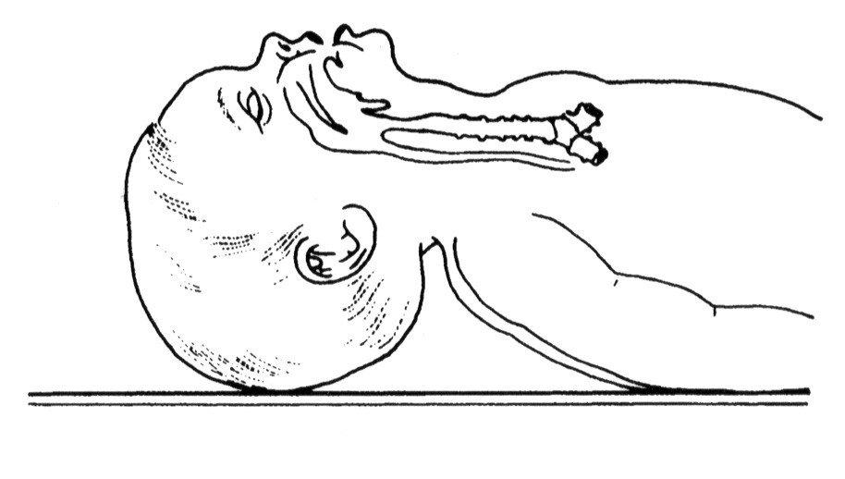
A. Establecer una vía aérea permeable
Colocar al niño en posición correcta:
(especial cuidado con bebés pequeños por
occipucio prominente)
Posición incorrecta

Slide 16
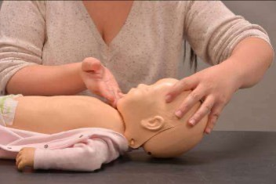
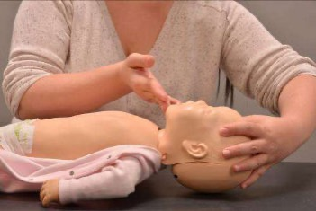

Slide 17
B: INICIAMOS LA VENTILACIÓN
VENTILACIÓN
Respiración boca a boca ó boca a boca/nariz

Slide 18
B: VENTILACIÓN
Ventilación: Respiración boca a boca-nariz ó boca a boca.
Técnica:
Lactantes: cubrir boca y nariz del bebe con los labios.
Niños mayores: cubrir con nuestros labios la boca del niños

Slide 19
B: VENTILACIÓN
FRECUENCIA: Dar 2 ventilaciones (soplidos) efectivas...
Una ventilación efectiva es aquella que logra elevar el pecho del niño

Slide 21
Luego de 5 ventilaciones evaluamos al niño...
Signos de mejoría de un paciente que presenta un paro cardio respiratorio o apnea:
Respira por sus propios medios
Inicia un llanto vigoroso y/ó tose
Mueve los miembros
Color rosado de la piel
Si no hay signos de mejoría continuar inmediatamente con el ciclo compresiones/ventilaciones

Slide 22
C: MASAJE CARDIACO
El masaje cardíaco:
Mantiene la circulación
Debe estar acompañado por ventilación

Slide 23
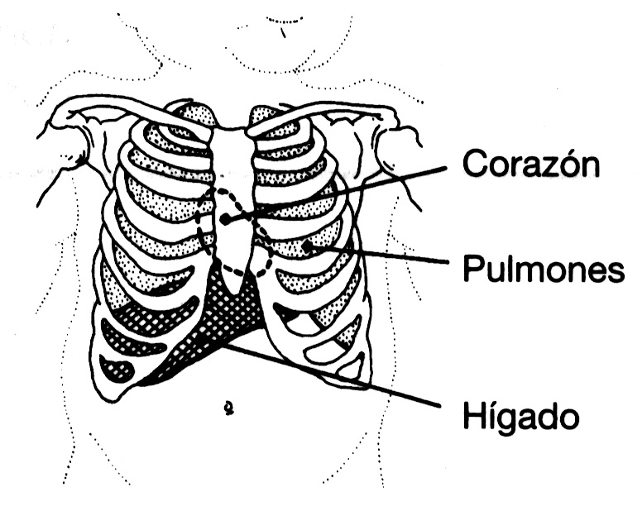
C: MASAJE CARDIACO
Indicación para el masaje cardíaco:
Si luego de los 2 soplidos efectivos el
niño no mejora

Slide 24
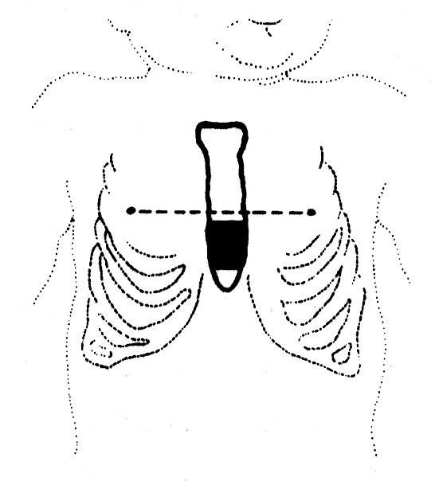
C: MASAJE CARDIACO
Lugar de compresión:
Tercio inferior del esternón
Importante evitar realizar presión sobre el xifoides (ultima porción del esternón)
xifoides

Slide 25
C: MASAJE CARDIACO
El objetivo del masaje cardíaco:
Comprime el corazón contra la columna vertebral
Aumenta la presión intratorácica
Hace circular la sangre a los órganos vitales

Slide 26
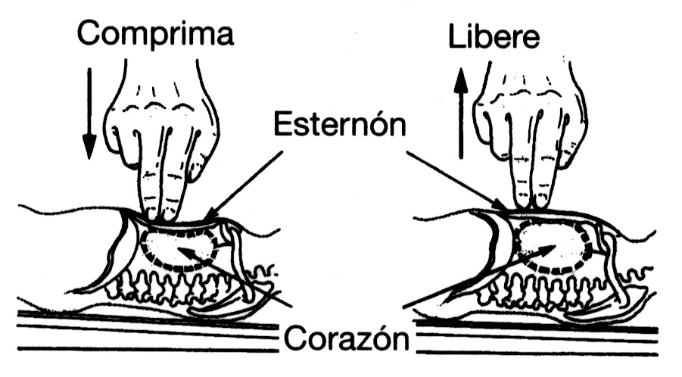
C: MASAJE CARDIACO

Slide 27
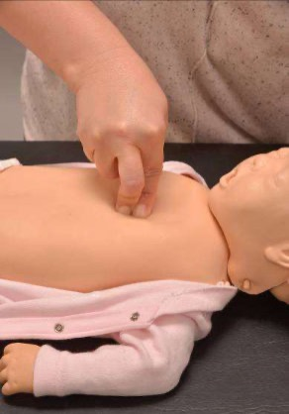
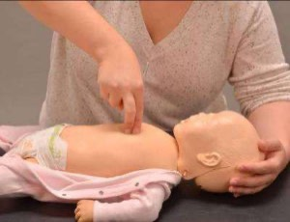
C: MASAJE CARDIACO

Slide 28
Masaje cardiaco en lactante y en niño mayor

Slide 29
MASAJE CARDIACO
Correcto Incorrecto

Slide 30
Ciclo completo
Con un solo reanimador :
2 ventilaciones cada 30 compresiones
Con dos reanimadores:
2 ventilaciones cada 15 compresiones

Slide 31
Diferencias entre lactantes y niños mayores
LACTANTES | NIÑOS MAYORES
-Posicionar cabeza elevando mentón | -Posicionar cabeza con tracción mandibular
-Respiración abarcando boca y nariz | -Respiración abarcando boca
-Masaje cardíaco con dos dedos o ambas manos | -Masaje cardíaco con talón de una mano
-Ciclo masaje/ ventilación 30:2 (15:2 con dos reanimadores) | -Ciclo masaje/ ventilación 30:2 (15:2 con dos reanimadores)

Slide 32
Posición de recuperación

Slide 33
Uso desfibrilador automático (DEA)
Ante un niño con colapso súbito presenciado o sospecha enfermedad cardíaca
Permite detectar ritmo cardíaco que requiere desfibrilar
No recomendado para lactantes (menores 1 año)
Fáciles de utilizar
Hasta los 8 años (25kg) se utiliza el pediátrico, en mayores de 8 años puede utilizarse el de adultos

Slide 34
DEA
Posee dos electrodos (parches) que se posicionan en tórax
Menor de 8 años: uno en región anterior del tórax y otro posterior
Mayor de 8 años: uno región debajo clavícula derecha y otro línea medio axilar izquierda
Colocar electrodos luego de 1 ciclo masaje/ventilación sin respuesta
Mientras se colocan electrodos no dejar de masajear
Al momento de la descarga NO TOCAR AL NIÑO

Slide 36
MUCHAS GRACIAS
Servicio neonatología Servicio pediatría

